Slide 1
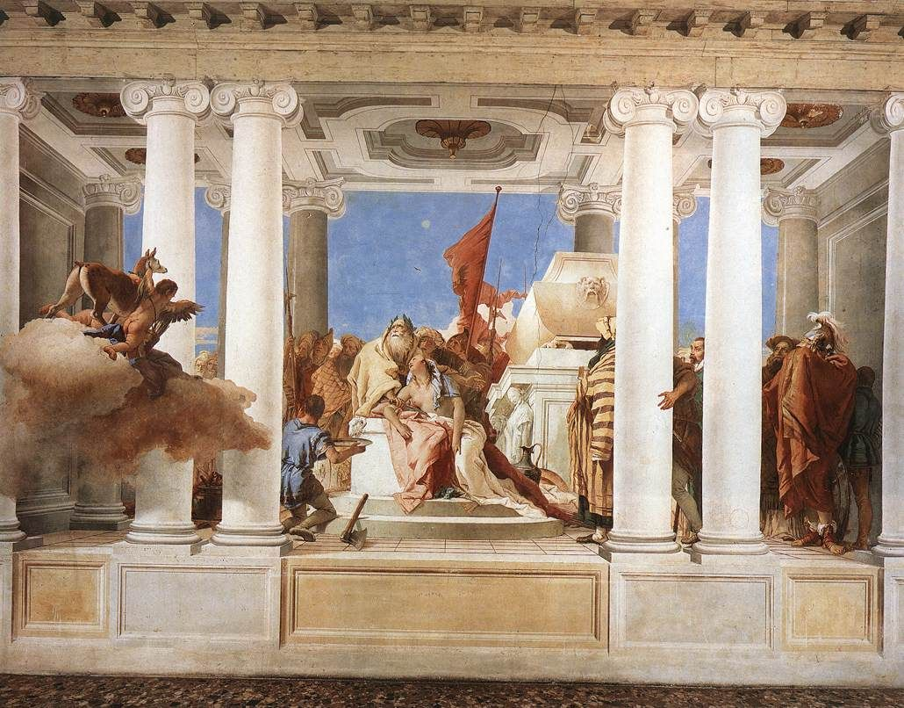
Il sacrificio di Ifigenia, 1757, cm 350X700, Vicenza villa Valmarana

Slide 2
Euribato e Taltibio conducono Briseide da Agamennone, 1757, cm 300X280, Vicenza, villa Valmarana

Slide 3
La furia di Achille, 1757, cm 300X300, Vicenza, villa Valmarana

Slide 4
Venere compare ad Enea sulla strada per Cartagine, 1757, cm 230X180, Vicenza, villa Valmarana

Slide 5
Enea presenta Cupido a Didone travestito come Ascanio, 1757, cm 230X240, Vicenza, villa Valmarana

Slide 6
Mercurio esorta Enea a partire, 1757, cm 230X145, Vicenza villa Valmarana

Slide 7
Teti consola Achille, 1757, cm 300X200, Vicenza, villa Valmarana

Slide 8
Angelica e Medoro si nascondono tr ai pastori, 1757, cm 250X250, Vicenza, villa Valmarana

Slide 9
Angelica scrive il nome di Medoro su di un albero, 1757, cm 250X160, Vicenza, villa Valmarana

Slide 10
Medoro abbandona Angelica, 1757, cm 220X130, Vicenza, villa Valmarana

Slide 11
Apollo e Diana, 1757, cm 200X185, Vicenza, villa Valmarana

